Slide 1

27+15=42

Slide 2
Variabler

Slide 3
Upphovsrätt för detta verk
Detta verk är framtaget i anslutning till kursen Inledande programmering med C# vid Linnéuniversitetet.
Du får använda detta verk så här:
Allt innehåll i verket Variabler av Mats Loock, förutom fotografier samt Linnéuniversitetets logotyp och symbol, är licensierad under:
Creative Commons Erkännande-IckeKommersiell-DelaLika 2.5 Sverige licens. http://creativecommons.org/licenses/by-nc-sa/2.5/se/
Det betyder att du i icke-kommersiella syften får:
kopiera hela eller delar av innehållet
sprida hela eller delar av innehållet
visa hela eller delar av innehållet offentligt och digitalt
konvertera innehållet till annat format
du får även göra om innehållet
Om du förändrar innehållet så ta inte med fotografier samt Linnéuniversitetets logotyp och symbol i din nya version!
Vid all användning måste du ange källan: ”Linnéuniversitetet – Inledande programmering med C#” och en länk till https://coursepress.lnu.se/kurs/inledande-programmering-med-csharp och till Creative Common-licensen här ovan.

Slide 4

Vad är en variabel?
Du kan se på en variabel som en lagringsplats som innehåller ett värde.
En variabel kan ses som en behållare för tillfällig information i datorns minne …
…eller som en kasse med innehåll.

Slide 5


Ge namn åt variabler
Du måste ge variabler unika namn.
Vill du komma åt värdet en variabeln har använder du dess unika namn.

Slide 6
Skapa en variabel
Variabler är som lådor i datorns minne som kan innehålla ett värden.
Värden kan vara av olika typer - heltal, flyttal och strängar.
Då en variabel skapas, deklareras, måste du ange vilken typ av data den ska innehålla samt namnet.
heltal
52
8,15
”Hej hopp!”
värden (data)
flyttal
strängar
Du måste ange datatyp…
…och variabelnamn (identifierare).
int age;
Datatypen int (integer) är en av de inbyggda datatyperna i C#. Du använder den till att representera heltal.

Slide 7
Ge en variabel ett värde
Vill du ge en variabel ett värde använder du likhetstecknet (=), som kallas tilldelningsoperator.
Då du ger en variabel ett värde kallas det att du tilldelar variabeln ett värde.
age = 52;
average = 8.15;
message = ”Hej hopp!”;
Du kan deklarera och tilldela en variabel ett värde på en och samma gång.
int age = 52;
double average = 8.15;
string message = "Hej hopp!";
Då en variabel har fått ett värde är den initierad. Du kan inte använda en oinitierad variabel (det ger ett kompileringsfel).

Slide 8
Inbyggda C#-datatyper
Datatyp | Storlek (bytes) | .NET-typ | Beskrivning | Omfång
bool | 1 | System.Bool | Booleskt värde | true eller false
byte | 1 | System.Byte | Heltal (teckenlöst, d.v.s. inga negativa tal) | 0 till 255
sbyte | 1 | System.Sbyte | Heltal | -128 till 127
char | 2 | System.Char | Enskilt tecken | Unicode 16-bitars tecken
decimal | 12 | System.Decimal | Flyttal | ±1.0 × 10⁻²⁸ till ±7.9 × 10²⁸
double | 8 | System.Double | Flyttal | ±5.0 × 10⁻³²⁴ till ±1.7 × 10³⁰⁸
float | 4 | System.Single | Flyttal | ±1.5 × 10⁻⁴⁵ till ±3.4 × 10³⁸
int | 4 | System.Int32 | Heltal | -2,147,483,648 till 2,147,483,647
uint | 4 | System.UInt32 | Heltal (teckenlöst, d.v.s. inga negativa tal) | 0 till 4,294,967,295
long | 8 | System.Int64 | Heltal (större än int) | –9,223,372,036,854,775,808 till 9,223,372,036,854,775,807
ulong | 8 | System.UInt64 | Heltal (teckenlöst, d.v.s. inga negativa tal) | 0 till 18,446,744,073,709,551,615
short | 2 | System.Short | Heltal | -32,768 till 32,767
ushort | 2 | System.UShort | Heltal (teckenlöst, d.v.s. inga negativa tal) | 0 till 65,535
string | inte tillämpligt | System.String | Sträng med Unicode-tecken | string s = ”Hej hopp!";
object | inte tillämpligt | System.Object | Kan referera till alla typer. | object a = 1; a = new MyClass();
OBS! Alla typer utom string och object är värdetyper.

Slide 9
Addera två heltal
Problem
Du ska skriva ett C#-program som adderar två heltal och visar summan i konsolfönstret.
Analys
Ett C#-program ska skrivas.
Källkod måste skrivas och sparas i en textfil med filändelsen .cs.
En klass måste skapas och innehålla metoden Main.
Summan av två heltal, t.ex. 37 och 15, ska skrivas ut i konsolfönstret.
Källkoden måste kompileras, d.v.s. översättas till IL-kod.
Programmet måste köras av CLR:n.
Algoritm
Summera två tal.
Skriv ut summan.

Slide 10
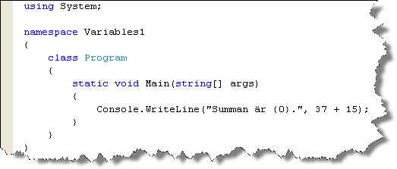
Summan av två heltal (version 1)
Genom att använda programmet till vänster, demonstreras hur summan av 37 + 15 skrivs ut, utan att använda några variabler.

Slide 11
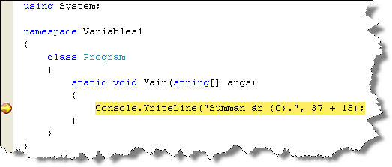
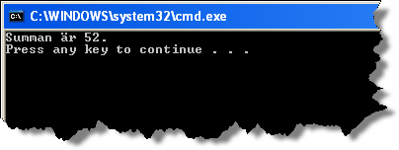
Summan av två heltal (version 1)
Console.WriteLine använder {0} som platshållare. Här ersätts {0} med värdet av 37 + 15, d.v.s. 52, när programmet körs.
Programmet består av en enda sats, som skriver ut summan av 37 + 15.
37 + 15 beräknas till 52, strängen "Summan är 52." matas ut.

Slide 12
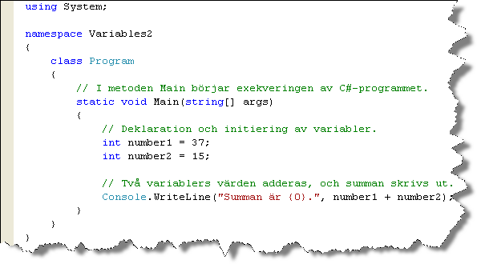
Summan av två heltal (version 2)
Genom att använda programmet till vänster, demonstreras hur variabler kan användas för att addera två heltal.

Slide 13
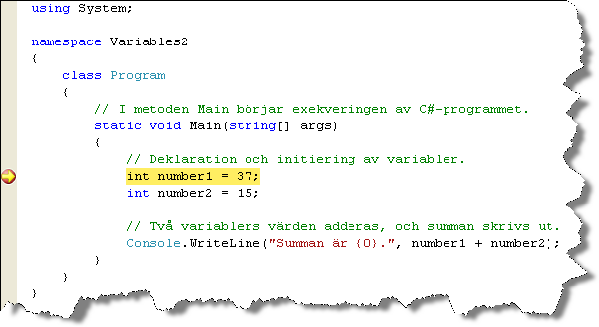

Summan av två heltal (version 2)
Programmet börjar med att deklarera variabeln number1 och tilldela den värdet 37.
Detta är en kommentar. Det är inget som kompilatorn bryr sig om att kompilera.
Efter att satsen exekverats har variabeln number1 deklarerats och initierats till värdet 37.

Slide 14
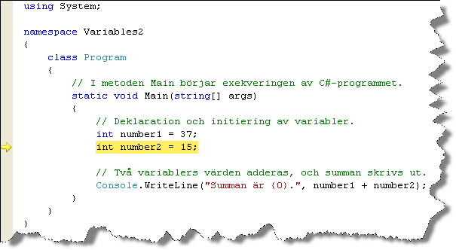

Summan av två heltal (version 2)
Variabeln number2 deklareras och tilldelas värdet 15.
Efter att satsen exekverats har variabeln number2 deklarerats och initierats till värdet 15.

Slide 15
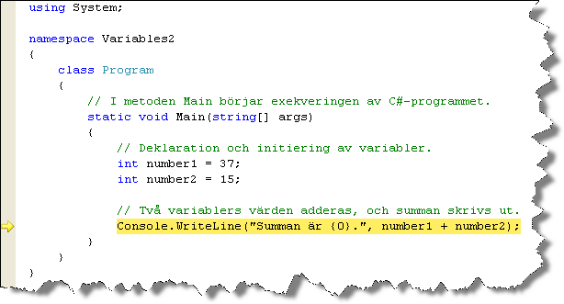
Summan av två heltal (version 2)
Console.WriteLine använder {0} som platshållare. Här ersätts {0} med värdet av number1 + number2, d.v.s. 52, när programmet körs.
Summan av variablernas värden skrivs ut.
Operatorn + används för att adderas de två variablernas värden.

Slide 16
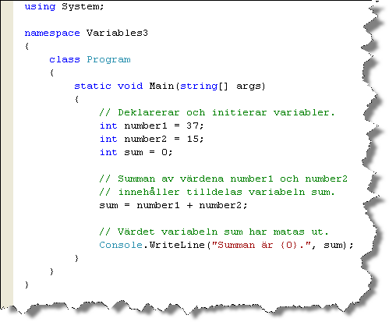
Summan av två heltal (version 3)
Genom att använda programmet till vänster, demonstreras hur variabler kan användas för att addera två heltal.
Summan av två heltals värden tilldelas en tredje variabel, vars värde skrivs ut.

Slide 17
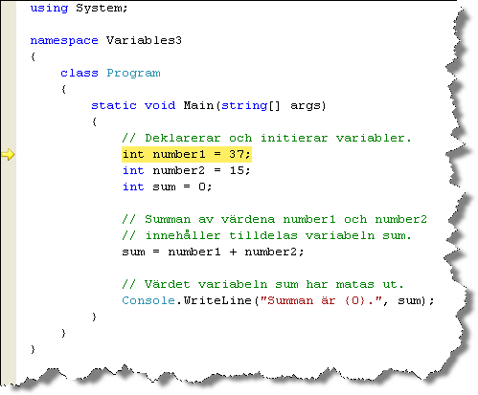
Summan av två heltal (version 3)
Programmet börjar med att deklarera variabeln number1 och tilldela den värdet 37.
Efter att satsen exekverats har variabeln number1 deklarerats och initierats till värdet 37.
Utskrift

Slide 18
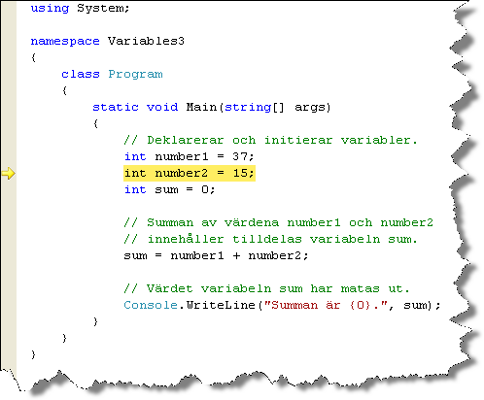
Summan av två heltal (version 3)
Variabeln number2 deklareras och tilldelas värdet 15.
Efter att satsen exekverats har variabeln number2 deklarerats och initierats till värdet 15.

Slide 19
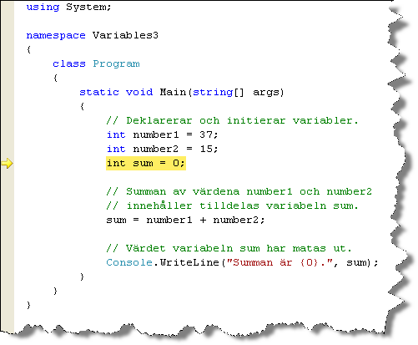
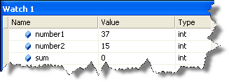
Summan av två heltal (version 3)
Variabeln sum deklareras och tilldelas värdet 0.
Efter att satsen exekverats har variabeln sum deklarerats och initierats till värdet 0.

Slide 20
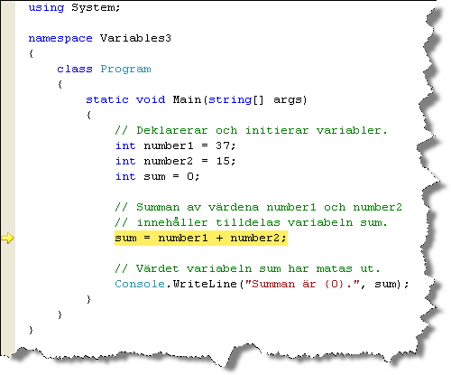
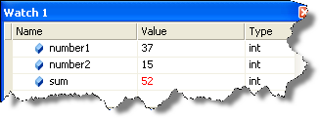
Summan av två heltal (version 3)
Värdena variablerna number1 och number2 adderas, och summan tilldelas variabeln sum.
Efter att satsen exekverats har variabeln sum tilldelats summan av 37 + 15, d.v.s. 52.

Slide 21
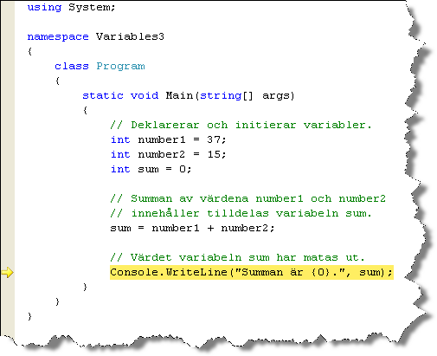
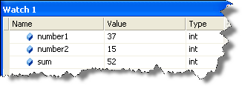
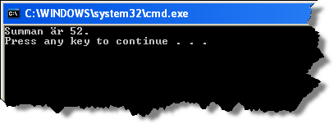
Summan av två heltal (version 3)
Console.WriteLine använder {0} som platshållare. Här ersätts {0} med värdet sum innehåller, d.v.s. 52, när programmet körs.

Slide 22
Sammanfattning
En variabel måste deklareras innan den används. Du skriver dess typ och identifierare. int number1;
Det är lämpligt att tilldela en variabel ett värde i samband med att den deklareras, d.v.s. att initiera variabeln. int number1 = 37;
Värden variabler innehåller kan vara ett resultat av en aritmetisk operation som t.ex. en addition. int sum = number1 + number2;

